Slide 1
b) PRIMORSKE POKRAJINE V NOTRANJOSTI
ZNAČILNOSTI:
apnenec > kraški pojavi

Slide 2
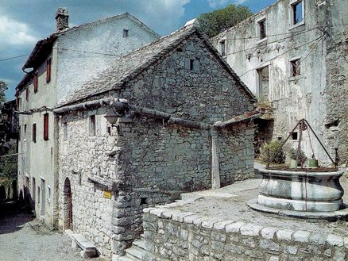
ZNAČILNA BURJA
Proti notranjosti se zmanjšuje vpliv morja, krepi pa se burja.
BURJA je suh, mrzel in sunkovit veter, ki piha iz SV strani proti morju. Burja piha čez vse leto, predvsem pa pozimi. Moč burje je tolikšna, da lahko lomi drevje, odkriva strehe in prevrača avtomobile na cestah.
Kjer je burja zelo močna, je mogoče videti poševno rastoča drevesa (U, str. 67). Hiše na privetrni strani nimajo oken, strehe pa obtežijo s kamenjem, da jih burja ne razkrije.
(U, str.67)

Slide 3
b) PRIMORSKE POKRAJINE V NOTRANJOSTI:
Kras: (beseda Kras, pisana z veliko začetnico je ime planote)
zaradi kraških značilnosti so slabi pogoji za življenje - ni vode in zemlje (v vrtačah)
reja drobnice – ovce, koze
pokrajino zarašča drevje
kobilarna Lipica
ljudje so zaposleni v industriji in storitvenih dejavnostih
mesto Sežana
Goriška brda:
prebivalci Goriških brd se imenujejo Brici
vinogradništvo in sadjarstvo (češnje, breskve, marelice, hruške, kivi, slive, fige)
naselja na slemenih

Slide 4
b) PRIMORSKE POKRAJINE V NOTRANJOSTI:
Brkini:
Najvišja, najbolj hribovita obsredozemska pokrajina > manjši vpliv morja
dolina reke Reke spada tudi k primorskemu svetu
kmetijstvo: živinoreja, sadjarstvo, nekaj vinogradništva
večina ljudi je zaposlenih v drugih dejavnostih
Ilirska Bistrica je pomembno prometno središče
Vipavska dolina:
reka Vipava
ugodni pogoji za kmetijstvo kmetijstvo: poljedelstvo, vinogradništvo, sadjarstvo, razvita je tudi industrija
Ajdovščina, Vipava, Nova Gorica

Slide 5
GOSPODARSTVO V PRETEKLOSTI IN ŠEGE
trgovina: sol, vino, olivno olje -> tihotapstvo, ker bi morali ljudje plačevati visoke mitnine (= plačilo za trgovsko blago, ki so ga morali plačati trgovci ob vstopu v mesto). Spomni se za zgodbo o Martinu Krpanu, ki je tihotapil sol.
tovorništvo in prevozništvo, saj so glavne trgovske potekale med notranjimi kraji in primorskimi mesti, kamor so trgovci z ladjami po morju pripeljali blago iz drugih dežel.
železnica Dunaj-Trst iz leta 1857 je povzročila propadanje tovorništva in prevozništva ter trgovanje v slovenskih primorskih mestih, saj se je ves promet usmeril v Trst. Ljudje so iskali zaposlitev v železnici ali tržaškem pristanišču ali pa so se izselili v tujino (»s trebuhom za kruhom« v Ameriko, Argentino, Avstralijo).

Slide 6
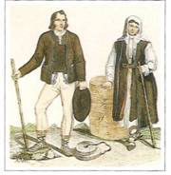
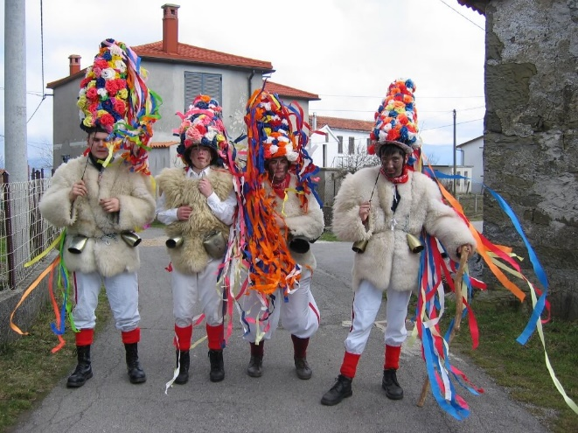
ŠEGE IN NAVADE
škoromati iz Brkinov (značilni pustni liki): škoromat je oblečen v ovčje kože, okrog pasu ima kravje zvonce, nosi bele platnene hlače in do kolen segajoče rdeče nogavice, v roki ima pastirsko palico, ki je okrašena s suhimi rožami iz papirja in barvnimi trakovi bele, rdeče in modre barve (U, str. 71).
kmečka noša: (U, str. 70) ženske so čez dolgo belo srajco imele oblečen dolg rjav brezrokavnik. Peče (naglavne rute) so bile bogato vezene, usnjene opanke pa so kasneje zamenjali čevlji. Moška noša je bila podobna kot v alpskem tipu, le da so bile dokolenske hlače široke.

Slide 7
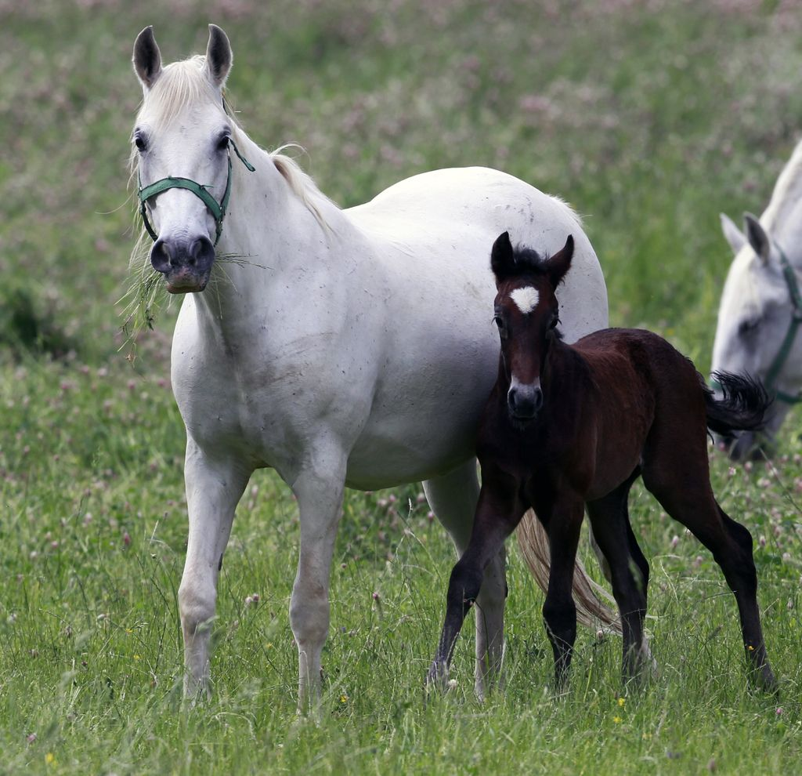
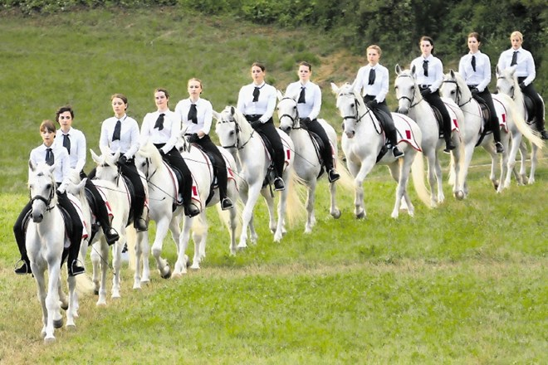
ZANIMIVOSTI
Iz kobilarne Lipica izhajajo konji lipicanci. Odrasli konji so največkrat bele barve, manjkrat rjave in črne, mladiči pa temne barve. Primerni so za klasično dresurno jahanje ter vožnjo lahkih vpreg.
Trabakula je ladja/jadrnica z dvema jamboroma za prevoz soli (U, str.70).
Znanstveni/strokovni izraz »kras« je poznan po celem svetu in pomeni površje s kraškimi pojavi, medtem ko beseda Kras, pisana z veliko začetnico, je ime naše planote.

Slide 8
ZNAČILNA HRANA
kraški pršut (svinjski stegne, ki se celo leto suši na zraku/burji),
ribje jedi,
polenta,
zelenjavne jedi,
jota (enolončnica s kislim zeljem ali/in repo, fižolom, krompirjem in prekajenim mesom),
pašta fižol (enolončnica s fižolom, čebulo, mleto rdečo papriko, paradižnikovo mezgo, šunko in mararoni),
mineštra (enolončnica z makaroni, klobaso ali šunko, fižolom, zelenjavo in česnom),
kraške krvavice (svinjsko meso, kri, bel kruh, kuhana jabolka, rozine, pinjole, sladkor, sol, poper, majaron),
budle (koruzni cmoki s slanino ali ocvirki),
olive,
pinije, ….

